Slide 1



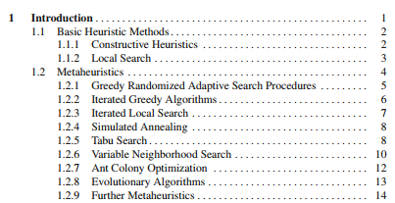
Libri consigliati

Slide 2
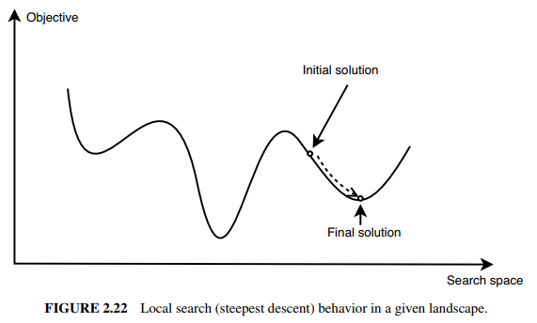
Why local search alone is not enough
La Local Search è semplice, veloce e spesso molto efficace, ma ha un limite fondamentale: tende a fermarsi in ottimi locali, cioè soluzioni che sembrano le migliori, ma non lo sono a livello globale.
Problemi principali:
  Sensibilità alla soluzione iniziale: risultati diversi a seconda del punto di partenza.
  Possibilità di fermarsi troppo presto.
  Difficoltà nel sapere quanto ci si avvicina davvero all’ottimo globale.
  Complessità potenzialmente esponenziale in casi difficili.

Slide 3
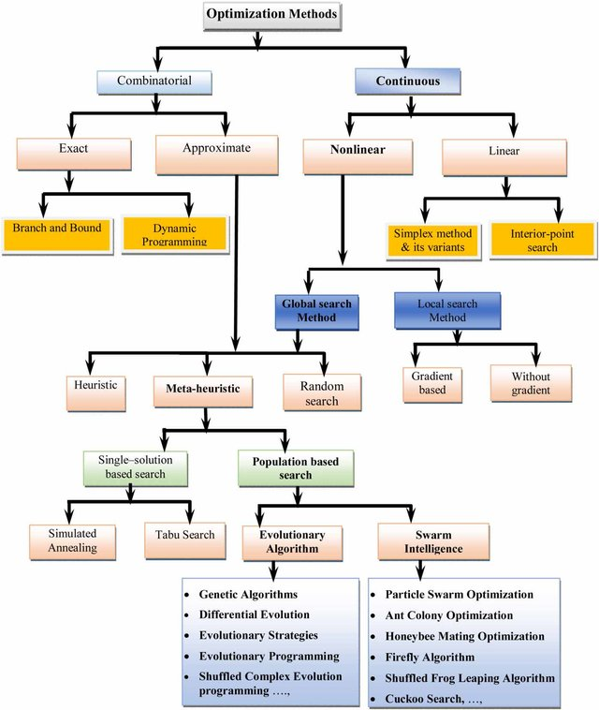
High-level strategies for smart optimization 1/2
Le metaeuristiche sono strategie di ottimizzazione approssimate pensate per superare i limiti delle euristiche costruttive e della ricerca locale.
L’idea è combinare questi metodi di base con strategie di livello superiore (high-level frameworks) in grado di esplorare lo spazio di ricerca in modo più efficace, evitando di fermarsi in un ottimo locale e trovando soluzioni ottime o quasi ottime.
Queste strategie definiscono un modo generale di cercare le soluzioni, non legato a un singolo problema, ma applicabile a molteplici contesti di ottimizzazione.

Slide 4
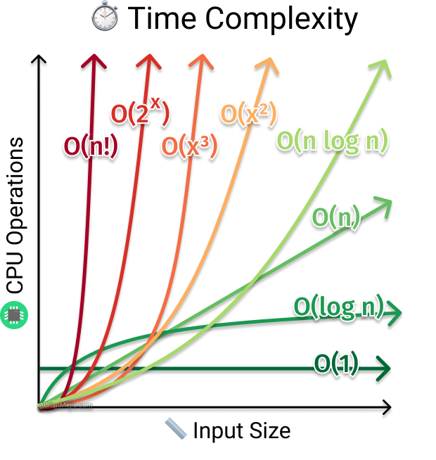
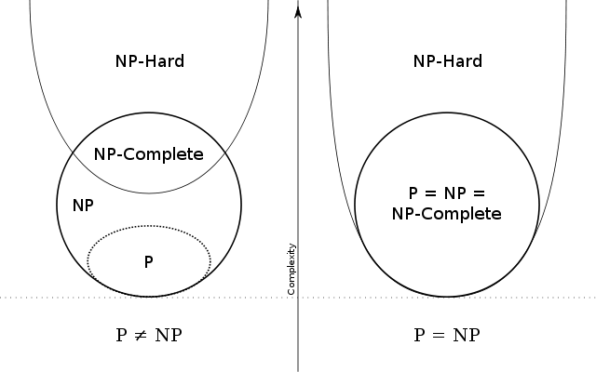
When using metaheuristics?
Non ha senso usare una metaeuristica se esistono algoritmi esatti efficienti che possono risolvere uno stesso problema in maniera esatta. Le metaeuristiche sono indicate quando il problema presenta una o più di queste caratteristiche:
Problema “facile” (classe P) ma con istanze enormi
  gli algoritmi polinomiali diventano troppo lenti.
  🧩 Esempio: shortest path su una rete con milioni di nodi.
Problema facile ma con vincoli di tempo reali
  serve una soluzione “buona” subito, non ottima.
  🧩 Esempio: pianificazione in tempo reale di ordini o traffico.
Problema difficile (NP-hard)
  istanze di media/grande dimensione
  🧩 Esempio: traveling salesman, vehicle routing, job scheduling.

Slide 5
High-level strategies for smart optimization 2/2
Caratteristiche principali:
  Forniscono soluzioni di alta qualità in tempi realistici.
  Combinano euristiche costruttive e metodi di ricerca locale con meccanismi aggiuntivi.
  Includono sempre strategie per sfuggire dagli ottimi locali.
  Sono indipendenti dal problema specifico, adattabili a diversi domini.
  Bilanciano esplorazione (nuove aree dello spazio) e sfruttamento (miglioramento locale).

Slide 6
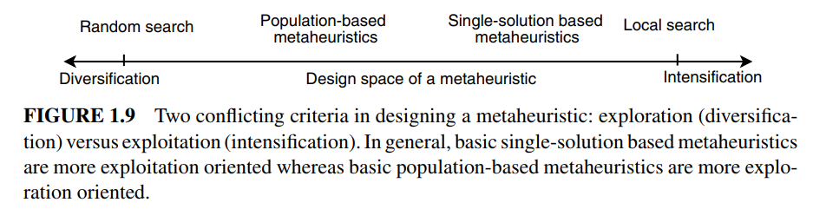
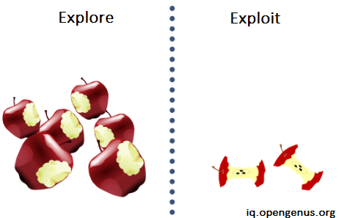
How metaheuristics explore the search space 1/2
In random search, at each iteration, one generates a random solution in the search space. No search memory is used.
In the basic steepest local search algorithm, at each iteration one selects
the best neighboring solution that improves the current solution.

Slide 7
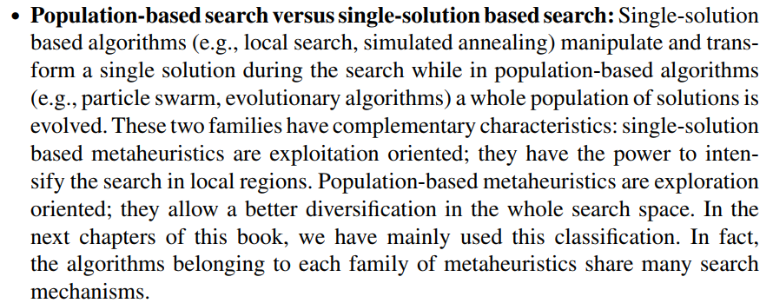
How metaheuristics explore the search space 2/2
Tipo | Descrizione | Esempi
Single-Solution | Partono da una sola soluzione e la migliorano iterativamente tramite piccole modifiche locali (vicinato). La ricerca procede nel tempo seguendo una traiettoria unica nello spazio delle soluzioni. | Local Search, Iterated Local Search, Simulated Annealing, Tabu Search, Variable Neighborhood Search
Population-Based | Lavorano su un insieme di soluzioni (una popolazione) che evolvono insieme e cooperano. Le soluzioni si scambiano informazioni e si adattano collettivamente per esplorare lo spazio di ricerca in parallelo. | Genetic Algorithms, Ant Colony Optimization, Particle Swarm Optimization
Le metaeuristiche definiscono un modo più ampio e intelligente di esplorare lo spazio delle soluzioni, combinando ricerca locale ed esplorazione globale ma con strategie differenti.
    Single-solution: one path, local refinement
    Population-based: many paths, collective evolution

Slide 8
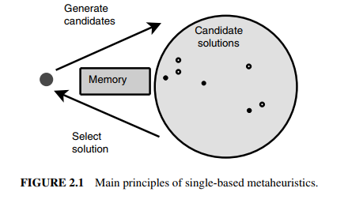
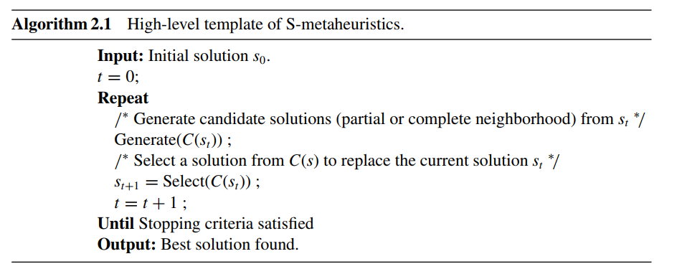
Single solution metaheuristics 1/2
Le S-metaheuristics migliorano una singola soluzione attraverso un processo iterativo composto da due fasi principali:
Fase di generazione
  A partire dalla soluzione corrente s, si generano nuove soluzioni candidate C(s).
  Queste soluzioni derivano da piccole trasformazioni locali (mosse, scambi, inserimenti…).
  Si esplora poi lo spazio di ricerca.
Fase di sostituzione (replacement)
  Tra le soluzioni candidate si seleziona una nuova soluzione s′ da adottare.
Il processo si ripete finché non viene soddisfatto un criterio di arresto (nessun miglioramento, limite di tempo o numero massimo di iterazioni).

Slide 9
Single solution metaheuristics 2/2
Aspetto | Euristiche (es. Local Search) | Single-Solution Metaheuristics
Punto di partenza | Partono da una singola soluzione | Partono da una singola soluzione
Meccanismo base | Migliorano localmente la soluzione (esplorano il vicinato) | Usano una Local Search come “motore interno”
Comportamento | Si fermano quando trovano un ottimo locale | Introducono strategie per sfuggire agli ottimi locali
Strategie aggiuntive | Nessuna (solo miglioramenti locali) | Accettazione probabilistica (SA), Memoria (Tabu Search)
Obiettivo | Raffinare una soluzione | Esplorare una parte più ampia dello spazio di ricerca
Risultato | Buona soluzione locale | Soluzione più robusta

Slide 10
Elementi chiave in tutte le S-metaheuristics
Struttura di vicinato
Il vicinato definisce insieme e regole con cui si generano le soluzioni vicine a quella corrente.
Piccole modifiche (swap, insertion, inversion, 2-opt, …) producono soluzioni “adiacenti”.
La località del vicinato determina la qualità della ricerca:
Forte località → piccoli cambiamenti = piccoli effetti sulla soluzione
Debole località → piccoli cambiamenti = grandi effetti (ricerca più casuale)
Soluzione iniziale
Due strategie principali:
Random → veloce da generare, ma richiede più iterazioni per convergere
Greedy → riduce il tempo di convergenza ma non è detto che sia più promettente

Slide 11
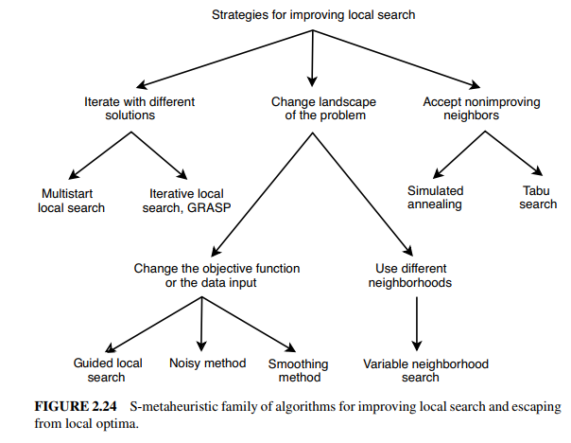
How S-metaheuristics escape from local optima
Per evitare di rimanere intrappolati in soluzioni locali,
sono nate diverse strategie, tutte basate su modificare o estendere la ricerca locale. Le quattro famiglie principali:
Iterare da soluzioni diverse
  si eseguono più ricerche locali da punti diversi (es. Multistart LS, Iterated LS, GRASP).
Accettare soluzioni peggiori
  permette di uscire da un minimo locale (es. Simulated Annealing, Tabu Search). “A volte per arrivare in alto bisogna prima scendere un po’.”
Cambiare il paesaggio del problema
  Si modifica la rappresentazione del problema per rendere più agevole l’esplorazione
    si agisce sui dati o sulla funzione obiettivo per rendere più “liscio” il paesaggio (es. Guided Local Search, Noising, Smoothing).
    si modifica la struttura del vicinato durante la ricerca (es. Variable Neighborhood Search).

Slide 12

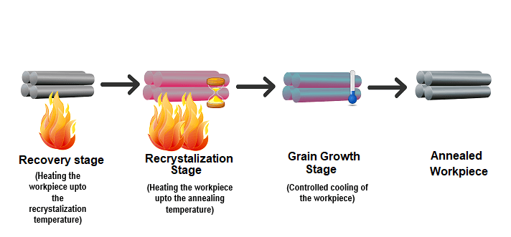
Simulated Annealing: l’idea di base
Il Simulated Annealing (SA) è una metaeuristica ispirata a un processo fisico reale: la ricottura dei metalli (annealing). In metallurgia, la ricottura serve a ottenere strutture cristalline stabili e resistenti.
Il processo fisico
  Quando un metallo viene riscaldato:
    gli atomi si muovono liberamente, raggiungendo uno stato di alta energia;
    se poi il metallo viene raffreddato lentamente, gli atomi hanno il tempo di disporsi in modo ordinato,
    formando una struttura stabile e regolare (cristallo forte, con minima energia);
    se invece il raffreddamento è troppo rapido, gli atomi “si bloccano” in posizioni disordinate, formando difetti nel cristallo → si ottengono strutture fragili o imperfette (metastable states).
Un raffreddamento lento consente al sistema di esplorare molte configurazioni e scegliere quella più stabile.

Slide 13
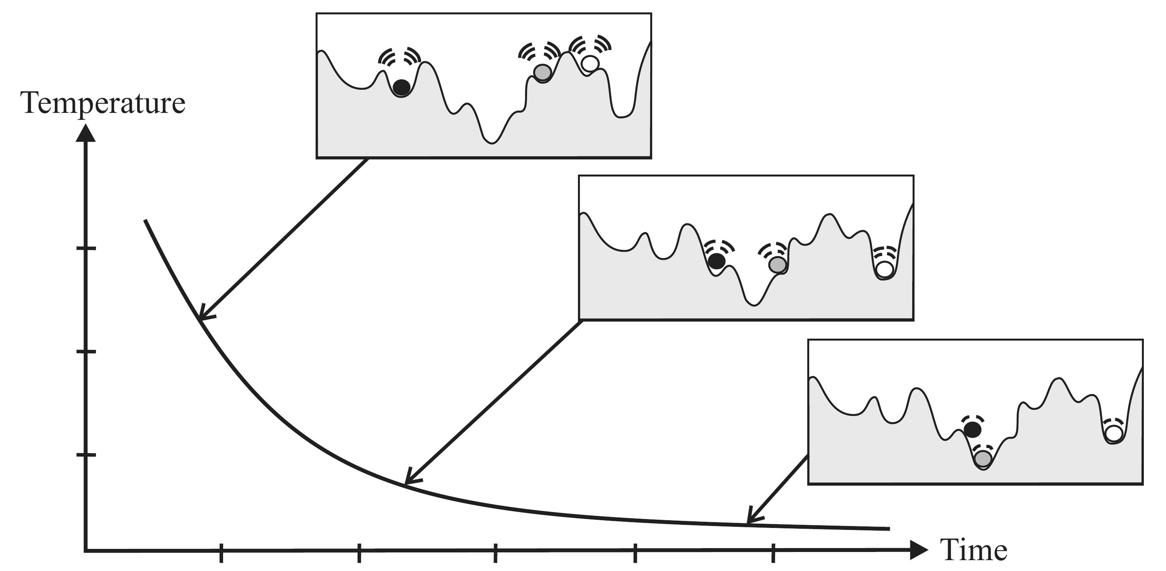
L’analogia con l’ottimizzazione 1/2
L’idea del Simulated Annealing è di imitare questo comportamento naturale nel processo di ricerca della soluzione ottimale.
Quando un metallo si raffredda lentamente:
  il sistema esplora molte configurazioni atomiche (stati possibili);
  man mano che la temperatura scende, solo le configurazioni più stabili (a bassa energia) sopravvivono;
  alla fine si ottiene lo stato di minima energia.
Analogamente, l’algoritmo esplora soluzioni candidate e, con il “raffreddamento” numerico, converge gradualmente verso la soluzione migliore possibile.

Slide 14
L’analogia con l’ottimizzazione 2/2
Sistema fisico | Problema di ottimizzazione | Descrizione
Stato del sistema | Soluzione | Ogni configurazione del sistema fisico corrisponde a una possibile soluzione del problema.
Posizione delle molecole | Variabili decisionali | Ogni molecola rappresenta una variabile che può cambiare posizione o valore.
Energia del sistema | Valore della funzione obiettivo | L’energia misura la qualità dello stato; più bassa è, migliore è la soluzione.
Stato fondamentale (ground state) | Ottimo globale | È lo stato di energia minima → la soluzione migliore possibile.
Stato metastabile | Ottimo locale | È una configurazione stabile ma non la migliore → rischio di convergenza prematura.
Raffreddamento rapido (rapid quenching) | Local search | Se si raffredda troppo velocemente, si resta bloccati in ottimi locali.
Temperatura (T) | Parametro di controllo | Regola la probabilità di accettare soluzioni peggiori per esplorare nuove aree.
Ricottura lenta (careful annealing) | Simulated Annealing | Raffreddamento controllato che consente di esplorare e poi stabilizzare la soluzione.

Slide 15
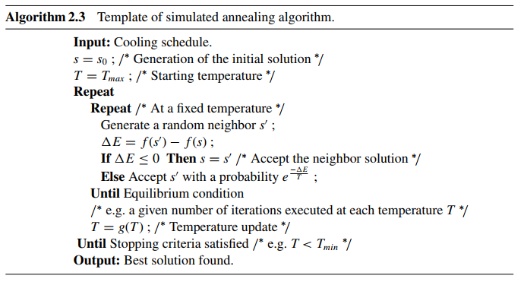
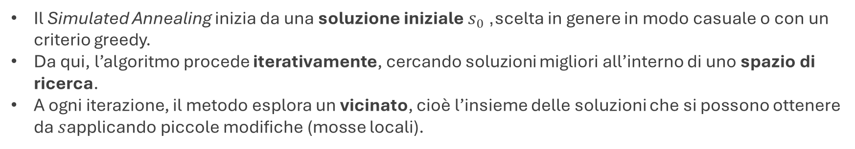
Simulated Anealing
Il Simulated Annealing inizia da una soluzione iniziale $s_{0}$, scelta in genere in modo casuale o con un criterio greedy.
Da qui, l’algoritmo procede iterativamente, cercando soluzioni migliori all’interno di uno spazio di ricerca.
A ogni iterazione, il metodo esplora un vicinato, cioè l’insieme delle soluzioni che si possono ottenere da $s$applicando piccole modifiche (mosse locali).

Slide 16
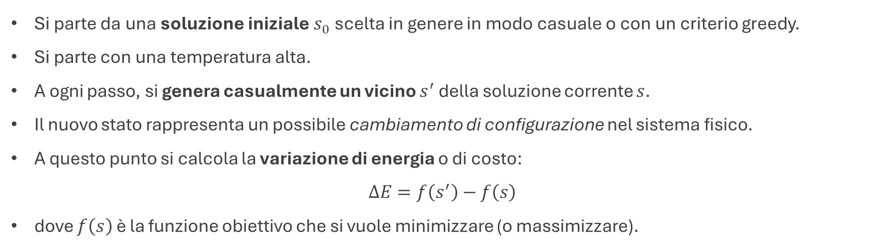
SA – generation of the initial solution
Si parte da una soluzione iniziale $s_{0}$ scelta in genere in modo casuale o con un criterio greedy.
Si parte con una temperatura alta.
A ogni passo, si genera casualmente un vicino $s^{′}$ della soluzione corrente $s$.
Il nuovo stato rappresenta un possibile cambiamento di configurazione nel sistema fisico.
A questo punto si calcola la variazione di energia o di costo:
$$ΔE=f\left(s^{′}\right)−f\left(s\right)$$
dove $f\left(s\right)$ è la funzione obiettivo che si vuole minimizzare (o massimizzare).

Slide 17

SA – generation of the initial solution
Fase iniziale
Analogia: Come esplorare una città appena arrivati, accettando di percorrere anche strade laterali apparentemente poco promettenti, per farsi un'idea generale della zona.
Problema reale: All’inizio nel TSP si accettano anche percorsi che allungano la distanza totale per esplorare configurazioni completamente diverse dell’ordine di visita delle città.
Scopo: Evitare una convergenza prematura verso un percorso sub-ottimale, esplorando in modo ampio lo spazio delle soluzioni.

Slide 18
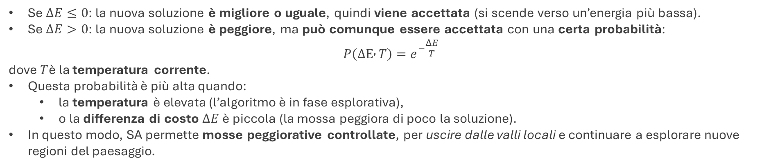
SA – acceptance of the neighboring solution 1/2
NB lezione 28/10/2025: forse questo concetto a lezione l’ho espresso al contrario. La probabilità P è proporzionale a T e inversamente proporzionale a ΔE.
Quindi se ΔE è piccola (poca differenza tra i valori della funzione obiettivo tra due soluzioni. La nuova soluzione peggiora di poco la funzione obiettivo), la probabilità di accettare una soluzione peggiorativa è alta. Al più peggioro di poco.
Se invece ΔE è grande (grande differenza tra i valori della funzione obiettivo. La nuova soluzione peggiora di tanto la funzione obiettivo), la probabilità di accettare una soluzione peggiorativa è bassa.
Se $ΔE≤0$: la nuova soluzione è migliore o uguale, quindi viene accettata (si scende verso un’energia più bassa).
Se $ΔE>0$: la nuova soluzione è peggiore, ma può comunque essere accettata con una certa probabilità:
$$P\left(ΔE , T\right)=e^{−\frac{ΔE}{T}}$$
dove $T$è la temperatura corrente.
Questa probabilità è più alta quando:
  la temperatura è elevata (l’algoritmo è in fase esplorativa),
  o la differenza di costo $ΔE$ è piccola (la mossa peggiora di poco la soluzione).
In questo modo, SA permette mosse peggiorative controllate, per uscire dalle valli locali e continuare a esplorare nuove regioni del paesaggio.

Slide 19
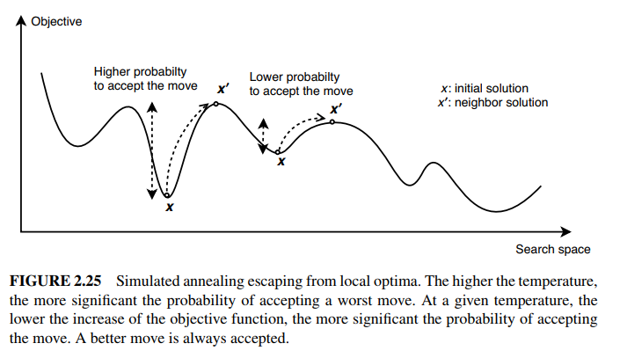
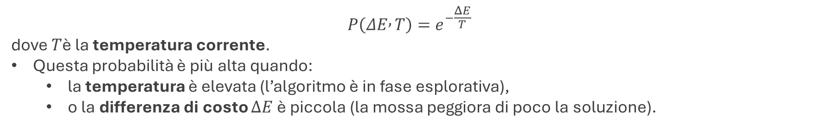
SA – acceptance of the neighboring solution 2/2
NB lezione 28/10/2025: Questa immagine porta un po’ in confusione ma in realtà si riferisce solo alla T (più è alta è più è probabile accettare una mossa peggiorativa)
NB lezione 28/10/2025: forse questo concetto a lezione l’ho espresso al contrario. La probabilità P è proporzionale a T e inversamente proporzionale a ΔE.
Quindi se ΔE è piccola (poca differenza tra i valori della funzione obiettivo tra due soluzioni. La nuova soluzione peggiora di poco la funzione obiettivo), la probabilità di accettare una soluzione peggiorativa è alta.
Se invece ΔE è grande (grande differenza tra i valori della funzione obiettivo. La nuova soluzione peggiora di tanto la funzione obiettivo), la probabilità di accettare una soluzione peggiorativa è bassa.
$$P\left(ΔE , T\right)=e^{−\frac{ΔE}{T}}$$
dove $T$è la temperatura corrente.
Questa probabilità è più alta quando:
  la temperatura è elevata (l’algoritmo è in fase esplorativa),
  o la differenza di costo $ΔE$ è piccola (la mossa peggiora di poco la soluzione).

Slide 20


SA – acceptance of the neighboring solution
Meccanismo di accettazione
  Analogia: È come decidere di fare una deviazione più lunga all’inizio del viaggio (quando si ha tempo e curiosità), ma non alla fine, quando si è quasi a destinazione.
  Problema reale: All’inizio nel TSP si accettano con alta probabilità un nuovo percorso anche se usa una strada più lunga, per esplorare alternative. Con il procedere della ricerca, questa probabilità decresce: verso la fine, solo miglioramenti vengono accettati.

Slide 21
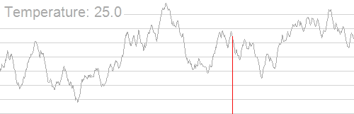
SA – Equilibrium condition
fase in cui, a una data temperatura, il sistema ha esplorato abbastanza il vicinato
Una volta raggiunto uno stato di equilibrio, la temperatura viene gradualmente ridotta secondo un programma di raffreddamento (cooling schedule) e il ciclo ricomincia.
L’obiettivo è fare in modo che alla fine della ricerca vengano accettate poche soluzioni non migliorative.

Slide 22
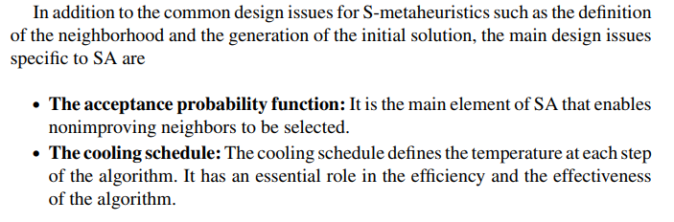
SA – design issues

Slide 23
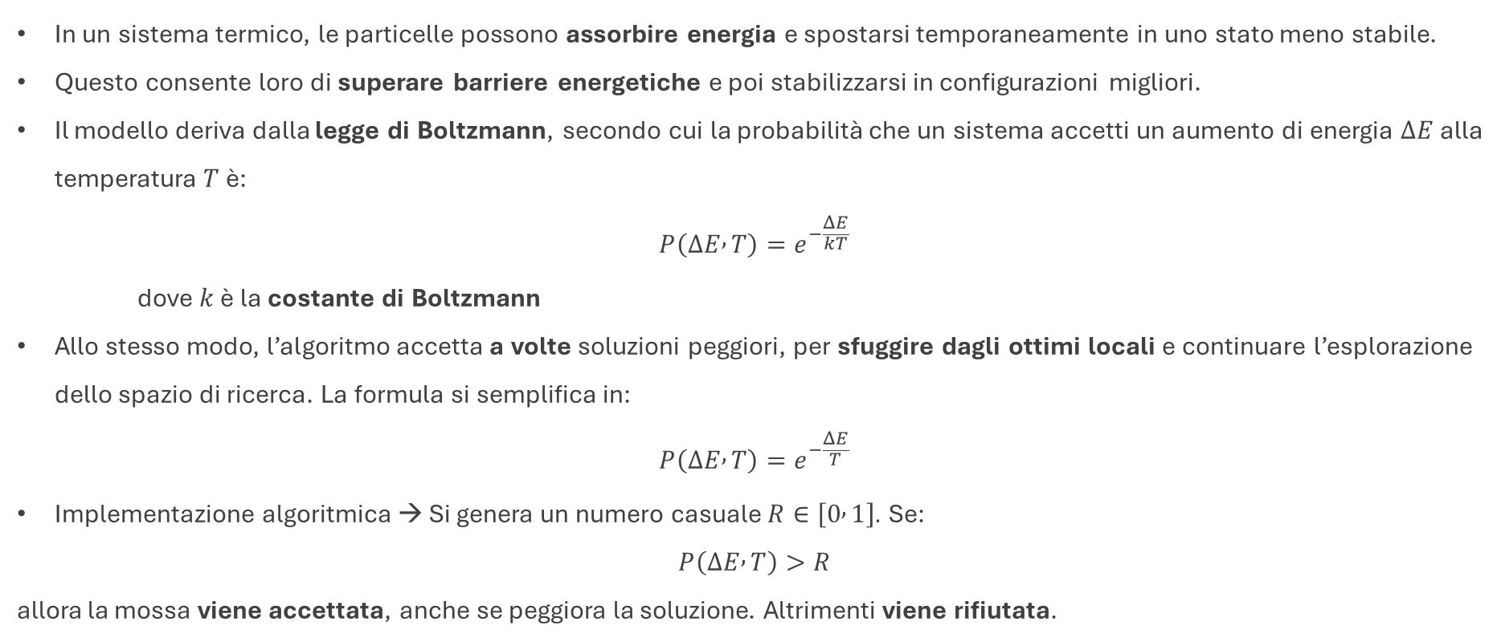
SA – acceptance probability function 1/2
In un sistema termico, le particelle possono assorbire energia e spostarsi temporaneamente in uno stato meno stabile.
Questo consente loro di superare barriere energetiche e poi stabilizzarsi in configurazioni migliori.
Il modello deriva dalla legge di Boltzmann, secondo cui la probabilità che un sistema accetti un aumento di energia $ΔE$ alla temperatura $T$ è:
$$P\left(ΔE , T\right)=e^{−\frac{ΔE}{kT}}$$
dove $k$ è la costante di Boltzmann
Allo stesso modo, l’algoritmo accetta a volte soluzioni peggiori, per sfuggire dagli ottimi locali e continuare l’esplorazione dello spazio di ricerca. La formula si semplifica in:
$$P\left(ΔE , T\right)=e^{−\frac{ΔE}{T}}$$
Implementazione algoritmica → Si genera un numero casuale $R∈\left[0 , 1\right]$. Se:
$$P\left(ΔE , T\right)>R$$
allora la mossa viene accettata, anche se peggiora la soluzione. Altrimenti viene rifiutata.

Slide 24
SA – acceptance probability function 2/2
T alta, probabilità alta → molte mosse peggiori vengono accettate.
T bassa, probabilità bassa → il sistema diventa più selettivo.
Se 𝑇=∞, tutte le mosse sono accettate → si ottiene un random search.
Se 𝑇=0, nessuna mossa peggiorativa è accettata → il comportamento coincide con una local search.
Temperatura | Comportamento | Effetto sulla ricerca
Alta (T grande) | Alta probabilità di accettare peggioramenti | Favorisce diversificazione → esplora nuove aree dello spazio
Bassa (T piccola) | Accetta solo miglioramenti | Favorisce intensificazione → migliora la soluzione corrente
Intermedia | Bilancia esplorazione e sfruttamento | Ottimizza la progressione verso soluzioni di qualità

Slide 25
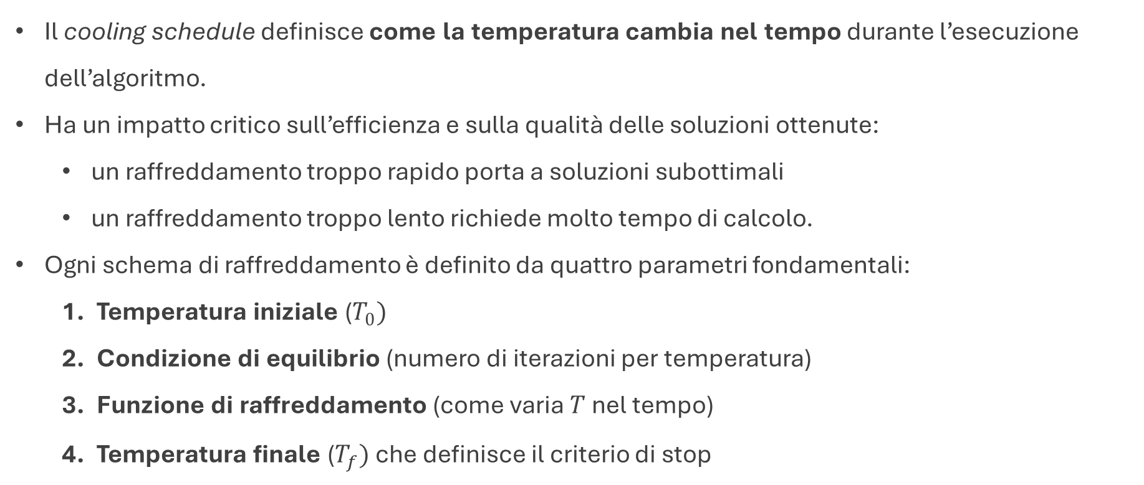
SA – cooling schedule
Il cooling schedule definisce come la temperatura cambia nel tempo durante l’esecuzione dell’algoritmo.
Ha un impatto critico sull’efficienza e sulla qualità delle soluzioni ottenute:
  un raffreddamento troppo rapido porta a soluzioni subottimali
  un raffreddamento troppo lento richiede molto tempo di calcolo.
Ogni schema di raffreddamento è definito da quattro parametri fondamentali:
  Temperatura iniziale ($T_{0})$
  Condizione di equilibrio (numero di iterazioni per temperatura)
  Funzione di raffreddamento (come varia $T$ nel tempo)
  Temperatura finale ($T_{f})$ che definisce il criterio di stop

Slide 26
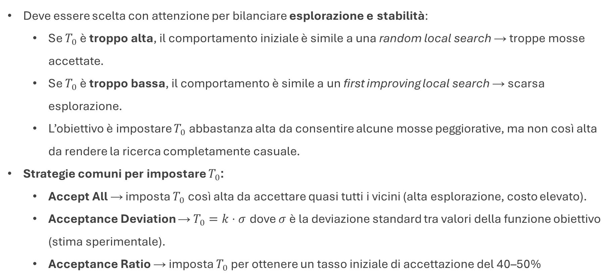
Cooling schedule – Temperatura iniziale
Deve essere scelta con attenzione per bilanciare esplorazione e stabilità:
  Se $T_{0}$ è troppo alta, il comportamento iniziale è simile a una random local search → troppe mosse accettate.
  Se $T_{0}$ è troppo bassa, il comportamento è simile a un first improving local search → scarsa esplorazione.
  L’obiettivo è impostare $T_{0}$ abbastanza alta da consentire alcune mosse peggiorative, ma non così alta da rendere la ricerca completamente casuale.
Strategie comuni per impostare $T_{0}$:
  Accept All → imposta $T_{0}$ così alta da accettare quasi tutti i vicini (alta esplorazione, costo elevato).
  Acceptance Deviation → $T_{0}=k⋅σ$ dove $σ$ è la deviazione standard tra valori della funzione obiettivo (stima sperimentale).
  Acceptance Ratio → imposta $T_{0}$ per ottenere un tasso iniziale di accettazione del 40–50%

